Slide 1
ДЕЛОВАЯ ИГРА
«МОЯ ТАМОЖНЯ»

Slide 2
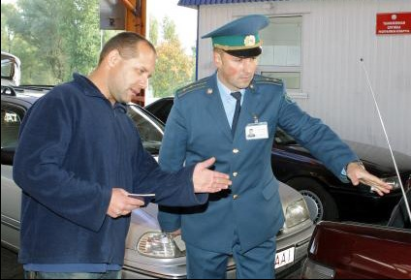

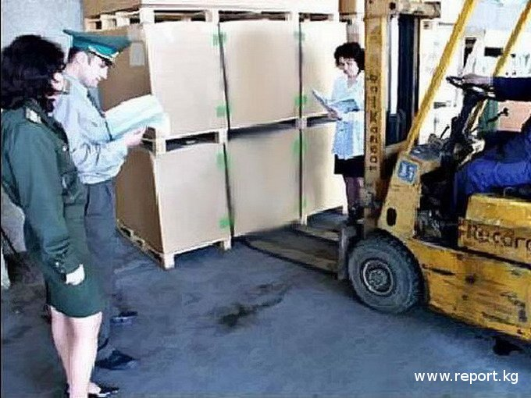
Зоны таможенного контроля (ЗТК)
Иные места ЗТК создаются для проведения таможенного осмотра и (или) таможенного досмотра товаров, совершения грузовых и иных операций.

Slide 3
ЗТК
Постоянные
Создаются в случае регулярного нахождения в них товаров, подлежащих таможенному контролю,
Временные
Могут создаваться на время проведения таможенного контроля, грузовых и иных операций.

Slide 4

ЗТК вдоль таможенной границы
!
ЗТК создаются независимо от совпадения или несовпадения таможенной границы с линией государственной границы РФ
ФТС РФ
определяет участки таможенной границы, вдоль которых необходимо создать ЗТК, принимает решение о создании таких зон
Приказ ФТС РФ О создании ЗТК

Slide 5

Обозначения постоянных ЗТК
Пределы зоны таможенного контроля обозначаются знаками
Основное средство обозначения ЗТК
ЗТК может быть обозначена нанесением надписи "Зона таможенного контроля" ("Customs control zone") на оградительных сооружениях и стенах помещений, составляющих ее периметр

Slide 6

Обозначения временных ЗТК
Пределы ЗТК обозначаются оградительной лентой, а также временно устанавливаемыми знаками (допускается применение подручных материалов и средств)

Slide 7

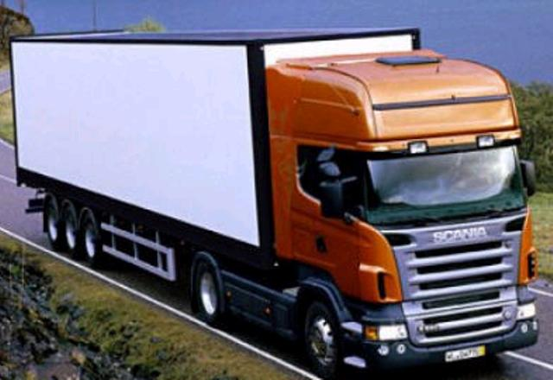
При прибытии товаров на таможенную территорию таможенного союза перевозчик представляет следующие документы и сведения
При международной перевозке автомобильным транспортом

Slide 8
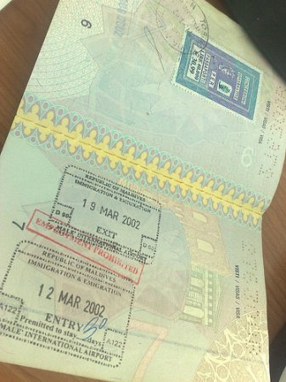
Документы:
документы на транспортное средство международной перевозки;
транспортные (перевозочные) документы;
документ, сопровождающий международные почтовые отправления при их перевозке, определенный актами Всемирного почтового союза;
имеющиеся у перевозчика коммерческие документы на перевозимые товары;

Slide 9
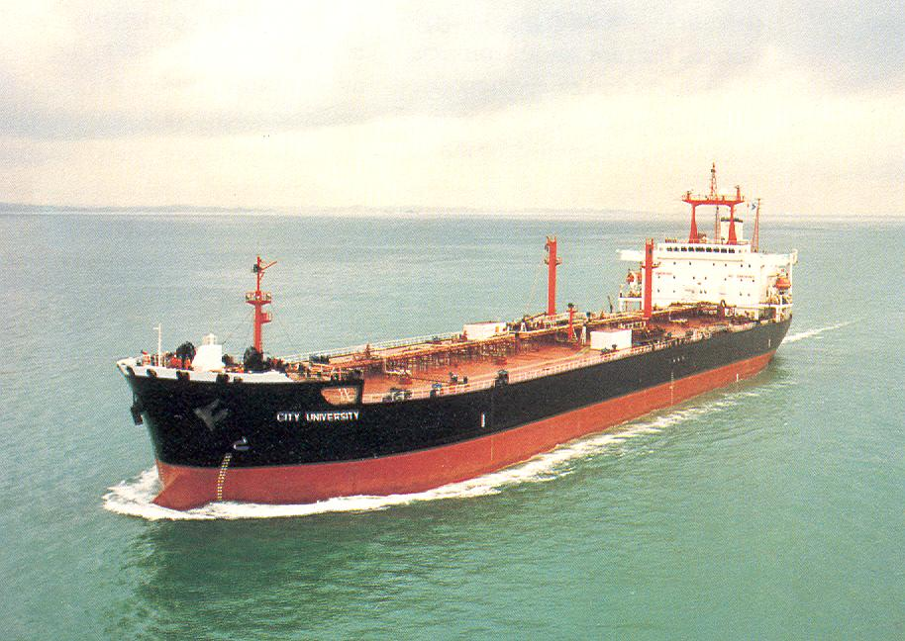

При международной перевозке водными судами

Slide 10
Документы:
Общую декларацию,
Декларацию о грузе,
Декларацию о судовых припасах,
Декларацию о личных вещах экипажа судна
Документ, сопровождающий МПО,
Транспортные перевозочные документы,
Коммерческие документы
Судовая роль,
Список пассажиров

Slide 11

При международной перевозке воздушным транспортом

Slide 12
Документы:
Генеральная декларация
Документ, сопровождающий МПО
Грузовая декларация
Коммерческие документы
Пассажирская ведомость
Документ, содержащий сведения о бортовых припасах
Транспортные (перевозочные) документы

Slide 13
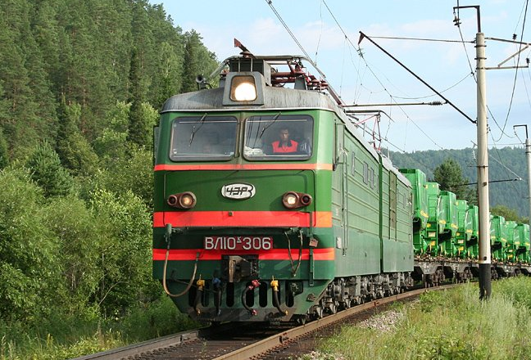
При международной перевозке железнодорожным транспортом

Slide 14
Документы:
транспортные (перевозочные) документы;
передаточная ведомость на железнодорожный подвижной состав;
документ, содержащий сведения о припасах;
документ, сопровождающий международные почтовые отправления при их перевозке, определенный актами Всемирного почтового союза;
имеющиеся у перевозчика коммерческие документы на перевозимые товары;

Slide 15
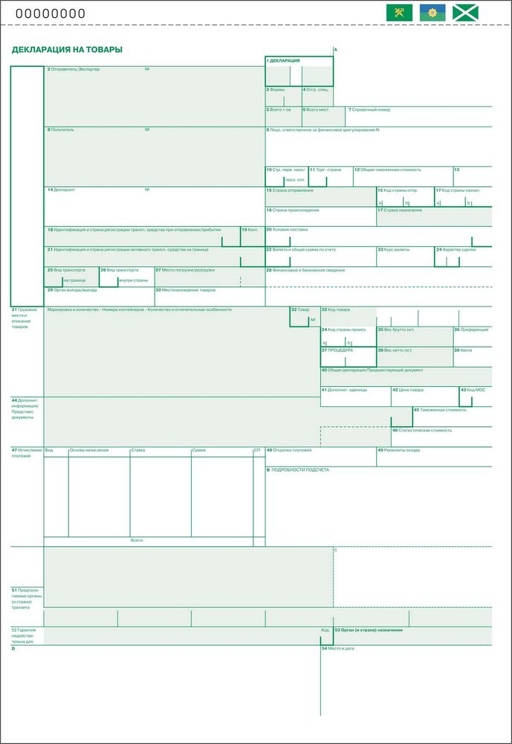
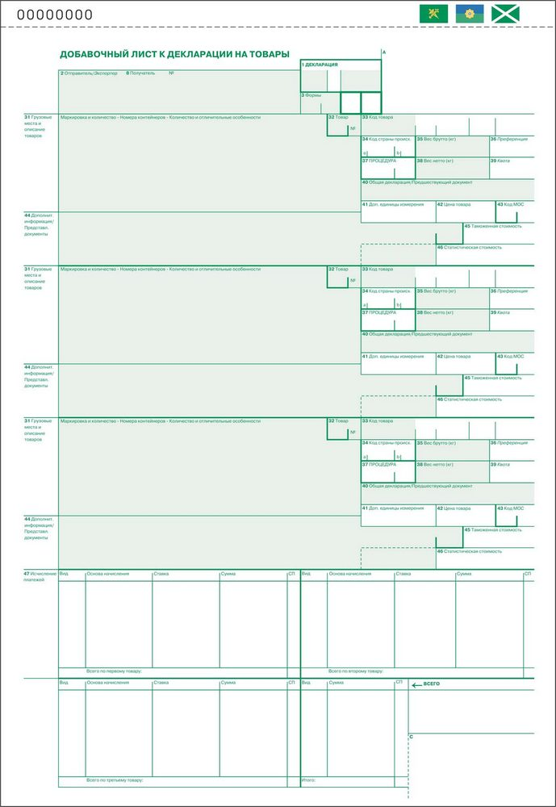

Slide 16
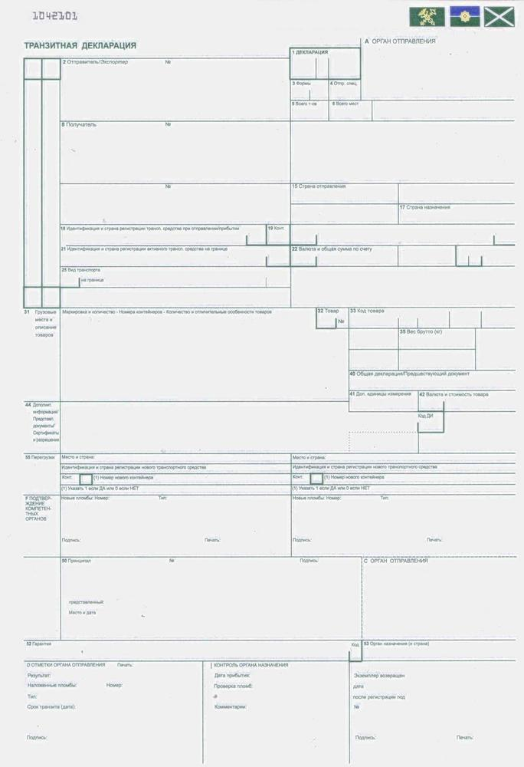
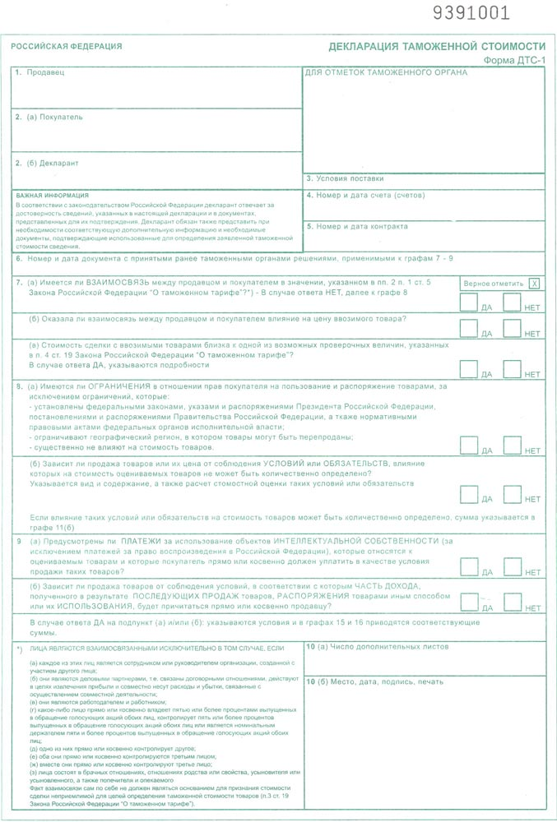

Slide 17
пассажирская таможенная декларация
 |  |  |  |  |  |  |  |  |  |  |  |  |  |  |  |  |  |  |  |  |  |  |  |  |  |  |  |  |  |  |  |  |  |  |  |  |  |  |  |  |  |  |  |  |  |  |  |  |  |  |  |  |  |  | Утверждена Решением Комиссии таможенного союза
 |  |  |  |  |  |  |  |  |  |  |  |  |  |  |  |  |  |  |  |  |  |  |  |  |  |  |  |  |  |  |  |  |  |  |  |  |  |  |  |  |  |  |  |  |  |  |  |  |  |  |  |  |  |  | от 18.06.2010 № 287
Лицевая сторона
ПАССАЖИРСКАЯ ТАМОЖЕННАЯ ДЕКЛАРАЦИЯ
Основной формуляр
 | * Заполняется лицом, достигшим 16-летнего возраста.
 | * Выбранный декларантом ответ помечается в соответствующей рамке знаком |  |  |  |  |  |  |  |  |  |  |  |  |  |  |  |  |  |  |  |  |  |  |  |  |  |  |  |  |  |  |  |  |  |  |  |  |  |  |  |  |  |  |  |  |  |  |  |  |  |  |  |  |  |  |  |  |  |  |  |  |  |  |  |  |  |  |  |  |  |  |  |  |  |  |  |  |  |  |  |  |  |  |  |  |  |  |  |  |  |  |  | х
 | * Экземпляр оформленной декларации, который остается у физического лица, сохраняется на весь
 | период временного въезда/выезда и предъявляется таможенным органам при возвращении.
 |  |  |  |  |  |  |  |  |  |  |  |  |  |  |  |  |  |  |  |  |  |  |  |  |  |  |  |  |  |  |  |  |  |  |  | въезд |  |  |  |  |  |  |  |  |  |  |  |  |  |  |  |  |  |  |  |  |  |  |  |  |  |  | выезд
1. Сведения о лице:
(фамилия) |  |  |  |  |  |  |  |  |  |  |  |  |  |  |  |  |  |  |  |  |  |  |  |  |  |  |  |  |  |  |  |  |  |  |  | (имя) |  |  |  |  |  |  |  |  |  |  |  |  |  |  |  |  |  |  |  |  |  |  |  |  |  |  |  |  |  |  |  |  |  |  |  | (отчество)
 |  |  |  |  |  |  |  |  |  |  |  |  |  |  |  |  |  |  |  |  |  |  |  |  |  |  |  |  |  |  |  |  |  |  |  |  |  |  |  |  |  |  |  |  |  |  |  |  |  |  |  |  |  |  |  |  |  |  |  |  |  |  |  |  |  |  |  |  |  |  |  |  | серия |  |  |  |  |  |  |  |  |  |  |  |  |  |  |  |  | №
(страна постоянного проживания) |  |  |  |  |  |  |  |  |  |  |  |  |  |  |  |  |  |  |  |  |  |  |  |  |  |  |  |  |  |  |  |  |  |  |  | (гражданство/подданство) |  |  |  |  |  |  |  |  |  |  |  |  |  |  |  |  |  |  |  |  |  |  |  |  |  |  |  |  |  |  |  |  |  |  |  | (документ, удостоверяющий личность)
(из какой страны прибыл (указывается страна отправления)) |  |  |  |  |  |  |  |  |  |  |  |  |  |  |  |  |  |  |  |  |  |  |  |  |  |  |  |  |  |  |  |  |  |  |  |  |  |  |  |  |  |  |  |  |  |  |  |  |  |  | (в какую страну следует (указывается страна назначения))
Со мною следуют несовершеннолетние дети |  |  |  |  |  |  |  |  |  |  |  |  |  |  |  |  |  |  |  |  |  |  |  |  |  |  |  |  |  |  |  |  |  |  |  |  |  |  |  |  |  |  |  |  |  |  |  |  |  |  |  |  |  |  |  |  |  |  |  |  |  |  |  |  |  |  |  |  |  |  |  |  |  |  |  |  |  |  |  |  |  |  |  |  |  |  |  |  | Количество
 |  |  |  |  |  |  |  |  |  |  |  |  |  |  |  |  |  |  |  |  |  |  |  |  |  |  |  |  |  |  |  |  |  |  |  |  |  |  |  |  |  |  |  |  |  |  |  |  |  |  |  |  |  |  | Да |  |  |  |  |  |  |  |  |  |  | Нет
Мной либо в мой адрес перемещаются следующие товары и транспортные средства,
подлежащие таможенному декларированию
2. Сведения о способе перемещения товаров и транспортных средств:
2.1. |  |  |  | Сопровождаемый |  |  |  |  |  |  |  |  |  |  |  |  |  |  |  |  |  |  |  |  |  |  |  |  |  |  |  |  |  | 2.2. |  |  |  | Несопровождаемый |  |  |  |  |  |  |  |  |  |  |  |  |  |  |  |  |  |  |  |  |  |  |  |  |  |  |  |  |  |  |  | 2.3. |  |  |  | Товары, доставляемые
 |  |  |  | багаж |  |  |  |  |  |  |  |  |  |  |  |  |  |  |  |  |  | Да |  |  |  |  |  | Нет |  |  |  |  |  |  |  |  |  | багаж |  |  |  |  |  |  |  |  |  |  |  |  |  |  |  |  |  |  |  | Да |  |  |  |  |  | Нет |  |  |  |  |  |  |  |  |  | перевозчиком |  |  |  |  |  |  |  |  |  |  |  |  |  |  |  |  |  |  |  |  |  |  | Да |  |  |  |  |  | Нет
 |  |  |  | Количество мест |  |  |  |  |  |  |  |  |  |  |  |  |  |  |  |  |  |  |  |  |  |  |  |  |  |  |  |  |  |  |  |  |  | Количество мест |  |  |  |  |  |  |  |  |  |  |  |  |  |  |  |  |  |  |  |  |  |  |  |  |  |  |  |  |  |  |  |  |  |  |  | Количество мест
3. Сведения о товарах и транспортных средствах:
3.1. |  |  |  | Валюта государств - членов таможенного союза, иностранная валюта,
дорожные чеки в сумме, не превышающей 10000 долларов США в эквиваленте |  |  |  |  |  |  |  |  |  |  |  |  |  |  |  |  |  |  |  |  |  |  |  |  |  |  |  |  |  |  |  |  |  |  |  |  |  |  |  |  |  |  |  |  |  |  |  |  |  |  |  |  |  |  |  |  |  |  |  |  |  |  |  |  |  |  |  |  |  |  |  |  |  |  |  |  |  |  |  |  |  |  |  |  |  |  |  |  |  |  | Да |  |  |  |  |  |  |  |  | Нет
(таблица заполняется по желанию физического лица)
Наименование |  |  |  |  |  |  |  |  |  |  |  |  |  |  |  |  |  |  |  |  |  |  |  |  |  |  |  |  |  |  |  |  |  |  |  |  | Сумма
 |  |  |  |  |  |  |  |  |  |  |  |  |  |  |  |  |  |  |  |  |  |  |  |  |  |  |  |  |  |  |  |  |  |  |  |  | цифрами |  |  |  |  |  |  |  |  |  |  |  |  | прописью
3.2. |  |  |  | Валюта государств - членов таможенного союза, иностранная валюта, дорожные
чеки в сумме, превышающей 10000 долларов США в эквиваленте, векселя, чеки |  |  |  |  |  |  |  |  |  |  |  |  |  |  |  |  |  |  |  |  |  |  |  |  |  |  |  |  |  |  |  |  |  |  |  |  |  |  |  |  |  |  |  |  |  |  |  |  |  |  |  |  |  |  |  |  |  |  |  |  |  |  |  |  |  |  |  |  |  |  |  |  |  |  |  |  |  |  |  |  |  |  |  |  |  |  |  |  |  |  |  |  |  | Да |  |  |  |  |  | Нет
(банковские), ценные бумаги на предъявителя
Решение Комиссии Таможенного союза от 18 июня 2010 года N 287 «Об утверждении формы пассажирской таможенной декларации и порядка заполнения пассажирской таможенной декларации» определяет форму и порядок заполнения пассажирской таможенной декларации.

Slide 18


Slide 19
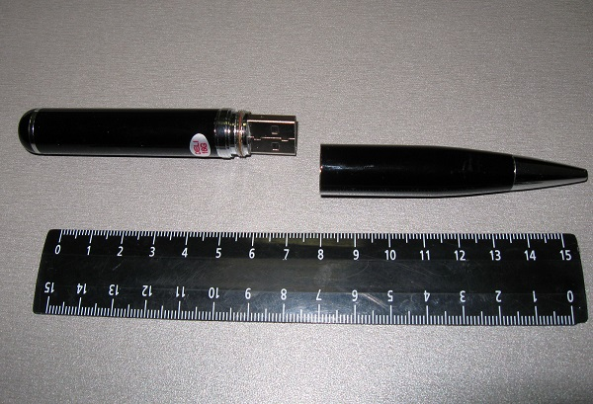
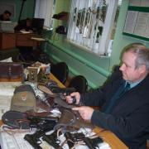
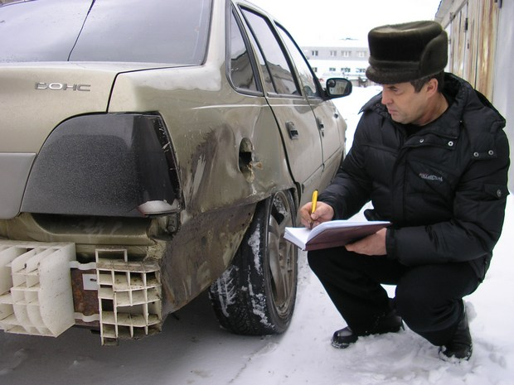

Slide 20
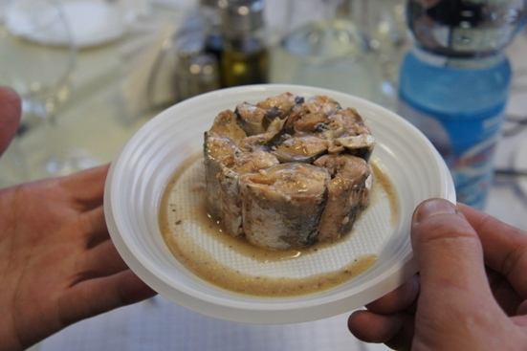


Slide 21
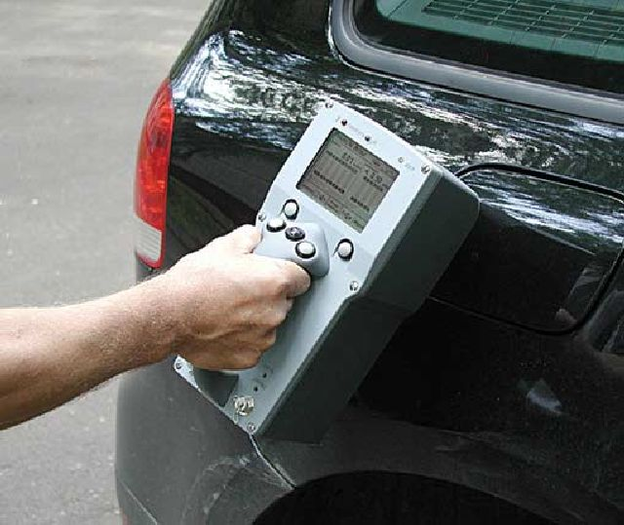

Slide 22

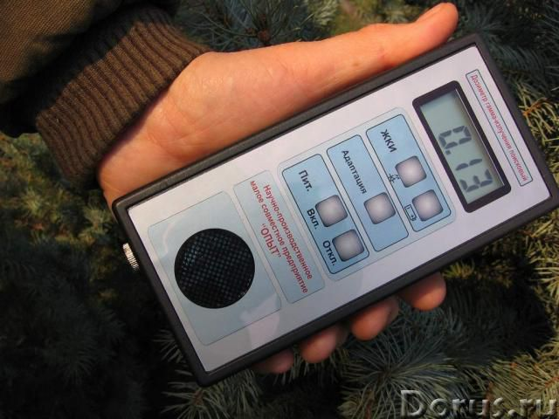

Slide 23
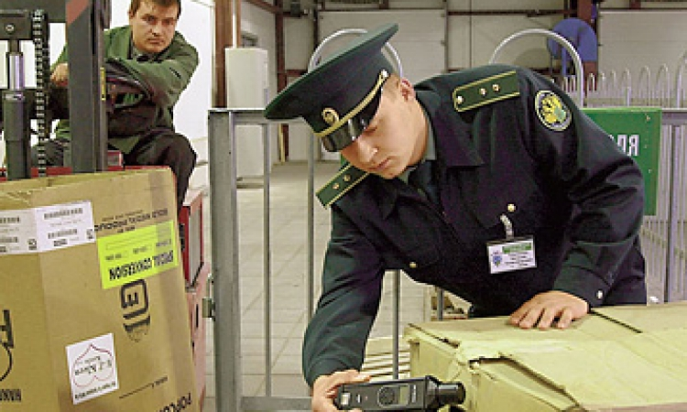

Slide 24
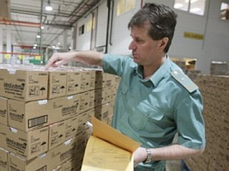

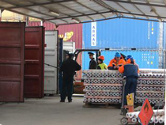

Slide 25

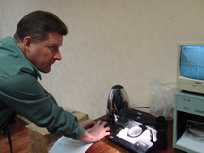

Slide 26


Slide 27
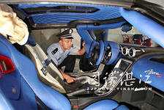
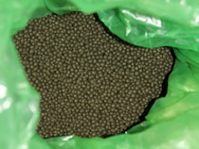

Slide 28


Slide 29


Slide 30
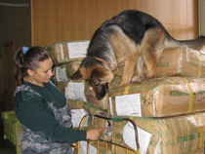
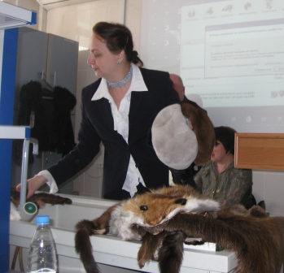

Slide 31
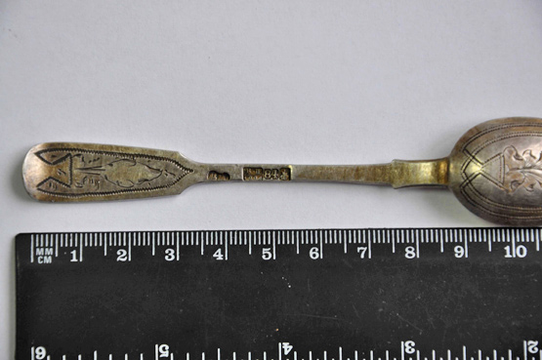

Slide 32


Slide 33


Slide 34
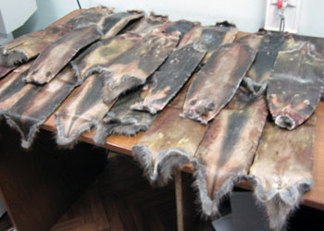

Slide 35
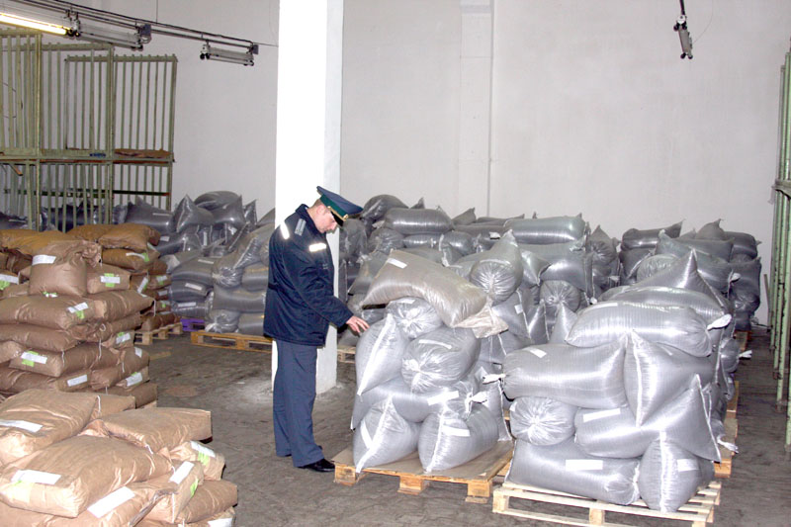

Slide 36
